Slide 1
Дифференциация С – Ш в слогах, словах, предложениях

Slide 2
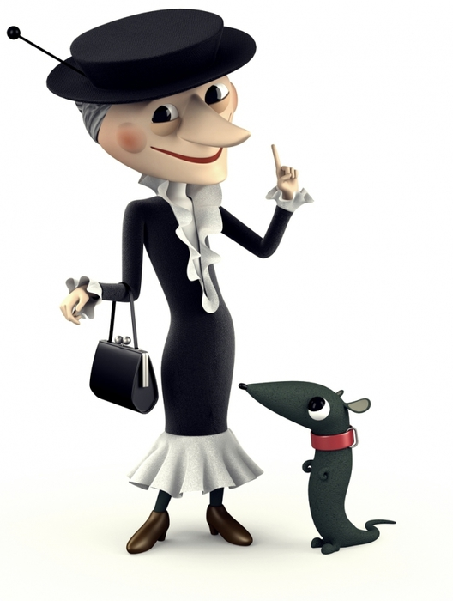
Старуха Шапокляк

Slide 3
ЗВУКИ НА ПИСЬМЕ ОБОЗНАЧАЮТСЯ БУКВАМИ
С
Ш

Slide 4
Прочитай слоги
СА – ША АС – АШ
СУ – ШУ УС - УШ
СО – ШО ОС – ОШ
СЫ – ШЫ ЫС - ЫШ

Slide 5
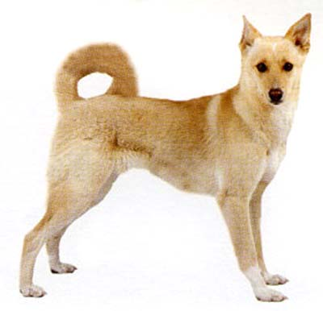
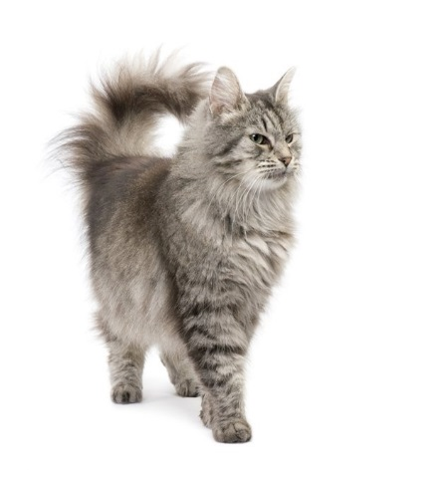
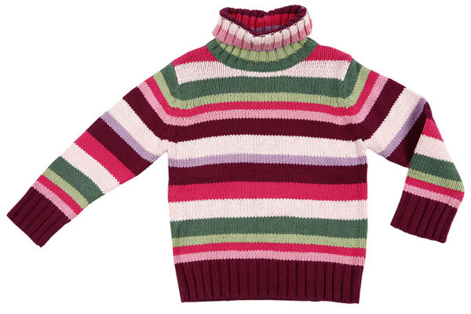
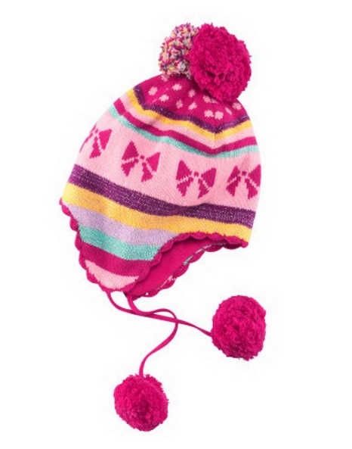
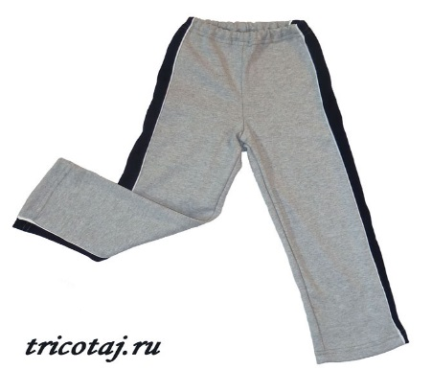
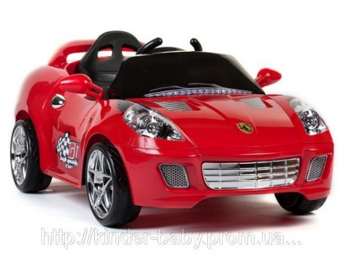
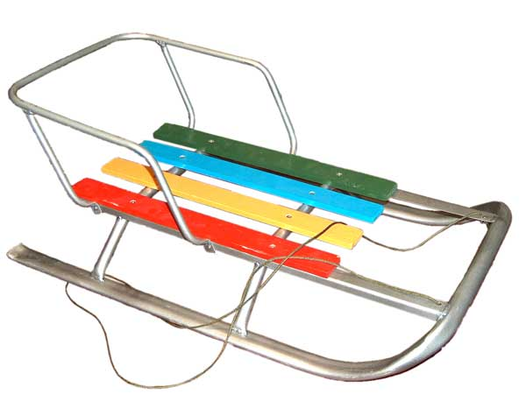
Разложи картинки на две группы (со звуком С и звуком Ш).

Slide 6
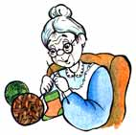
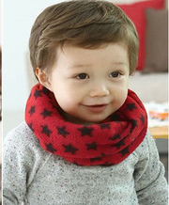

Slide 7
Работа с предложениями

Slide 8
У
Саши
машина.
I____
С__ш__
___ш___ .

Slide 9
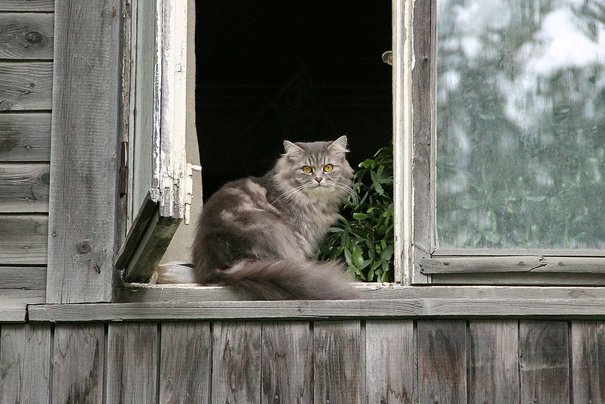
Кошка
сидит
на
окошке.
I__ш__
с____
______
__ш__ .

Slide 10
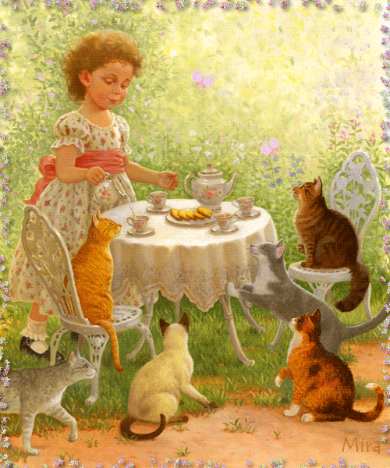
Шестеро
котят
есть
хотят.
IШ__с__
_____
__С__
_____ .

Slide 11
Молодцы, ребята!
Спасибо за внимание.

